Slide 1
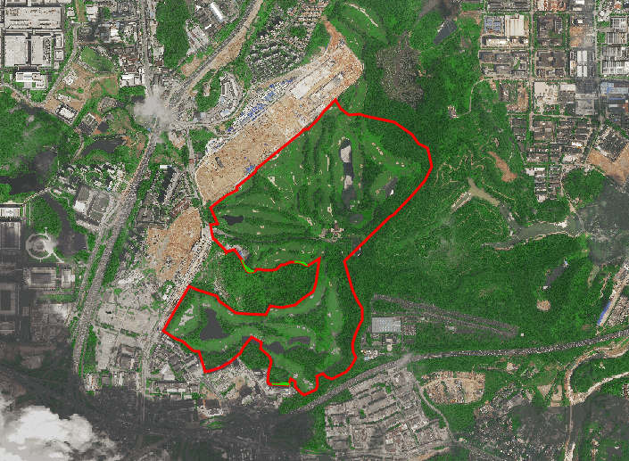
附件：黎光村高尔夫C球道项目拟永久用林—地理位置示意图
图例
项目用地范围
项目占林范围
卫星图片来自地籍信息系统

